Slide 1
m

Slide 2
عنوان پایان نامه: بازیابی تصویر ریزدانه‌ای مبتنی بر محتوا
ارائه دهنده: سید نیما سید آقا یزدی
استاد راهنما: دکتر کامبیز رهبر
سر فصل مطالب
فصل 1
کلیات پژوهش
فصل 2
مروری بر پیشینه پژوهش
فصل 3
روش‌شناسی پژوهش
فصل 4
نتایج آزمایشگاهی
فصل 5
نتیجه‌گیری
1/13

Slide 3
فصل اول
کلیات پژوهش
فصل دوم
مروری بر پیشینه پژوهش
فصل سوم
روش‌شناسی پژوهش
نتیجه‌گیری
نتایج آزمایشگاهی
فصل چهارم
فصل پنجم
تعریف مساله و کاربردها
یکی از مهم‌ترین شاخه‌های پردازش تصویر، بازیابی تصاویر می‌باشد.
این شاخه از علم پردازش تصویر، برای اولین بار در سال ۱۹۷۰ با رویکرد مبتنی بر متن معرفی گردید.
پس از آن رویکردی متفاوت با عنوان مبتنی بر محتوا معرفی گردید. این رویکرد به‌سرعت جایگزین رویکرد پیشین شد
در حوزه‌های پزشکی، گیاه‌شناسی، جانورشناسی، فروش و هنر مورداستفاده قرار می‌گیرد.
ویژگی‌های استخراج شده با ادراک انسان فاصله معنایی بسیاری داشتند. اما با انتخاب و استخراج درست ویژگی‌های مورد محاسبه، این فاصله کمتر به چشم آمده است.
که اکنون با نیاز به بررسی دقیق‌تر دسته‌بندهای تصاویر، بازیابی تصاویر ریزدانه‌ای معرفی شده است که در پیداکردن ویژگی‌های مشابه، تا حد ادراک انسان رفتار می‌کند.
2/13

Slide 4
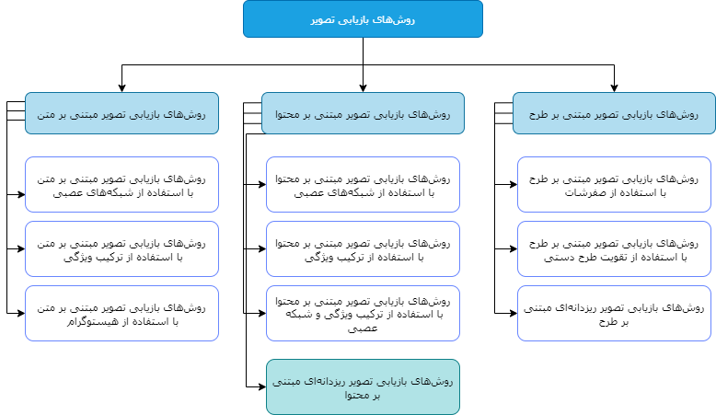
فصل اول
کلیات پژوهش
فصل دوم
مروری بر پیشینه پژوهش
فصل سوم
روش‌شناسی پژوهش
نتیجه‌گیری
نتایج آزمایشگاهی
فصل چهارم
فصل پنجم
3/13

Slide 5
فصل اول
کلیات پژوهش
فصل دوم
مروری بر پیشینه پژوهش
فصل سوم
روش‌شناسی پژوهش
نتیجه‌گیری
نتایج آزمایشگاهی
فصل چهارم
فصل پنجم
ترکیب ویژگی‌ها با یکدیگر و پیدا کردن ویژگی‌های قوی‌تر
ویژگی‌های حاصل از محاسبات خودتوجهی را می‌گیرد و در کلاس‌های معنایی طبقه بندی می‌کند، سپس خطای تخمین را محاسبه می‌کند
خودتوجهی فضایی
(Spatial Self-Attention)
دسته بند
(Classifier)
استخراج کننده ویژگی
(vgg)
ترکیب ویژگی ها با استفاده از عملگرهای ضرب و جمع
ویژگی های جدید خودتوجهی فضایی
پایگاه داده
ImageNet
خطای اول
دسته بند
(Classifier)
خطای دوم
تقطیر خودتوجهی
استخراج ویژگی‌های هر دسته از تصاویر
ویژگی‌ها را می‌گیرد و در کلاس‌های معنایی طبقه بندی می‌کند، سپس خطای تخمین را محاسبه می‌کند
3/13

Slide 6
فصل اول
کلیات پژوهش
فصل دوم
مروری بر پیشینه پژوهش
فصل سوم
روش‌شناسی پژوهش
نتیجه‌گیری
نتایج آزمایشگاهی
فصل چهارم
فصل پنجم
3/13

Slide 7
فصل اول
کلیات پژوهش
فصل دوم
مروری بر پیشینه پژوهش
فصل سوم
روش‌شناسی پژوهش
نتیجه‌گیری
نتایج آزمایشگاهی
فصل چهارم
فصل پنجم
یکی از مهم‌ترین شاخه‌های پردازش تصویر، بازیابی تصاویر می‌باشد. این شاخه از علم پردازش تصویر، برای اولین بار در سال ۱۹۷۰ با رویکرد مبتنی بر متن معرفی گردید. پس از آن رویکردی متفاوت با عنوان مبتنی بر محتوا معرفی گردد که بر اساس ویژگی‌های استخراج شده از تصاویر، کار می‌کرد. این رویکرد به‌سرعت جایگزین رویکرد پیشین شد و در حوزه‌های پزشکی، گیاه‌شناسی، جانورشناسی، فروش و هنر مورداستفاده قرار گرفت.
بازیابی تصویر در سه رویکرد مبتنی بر متن، مبتنی بر محتوا و مبتنی بر طرح، دنبال می‌گردد. هر کدام از این رویکردها در زیرروش های مختلفی دسته‌بندی می‌شوند که در نوع استخراج ویژگی، نوع پردازش ویژگی‌ها و طبقه‌بندی خروجی با هم تفاوت دارند. در سه رویکرد اصلی ویژگی‌های مختلف تصویر بررسی می‌گردند و هر روش با ترکیب این ویژگی‌ها به یافتن تصاویر مشابه تصویر ورودی سیستم می‌پردازد. یکی از زیرشاخه‌های مبتنی بر محتوا، بازیابی ریزدانه‌ای تصویر است که تا یک دسته پایین‌تر تشخیص را جلوتر می‌برد. هدف آن کم کردن میزان اختلاف میان ویژگی‌های هر دسته از تصاویر می‌باشد. در بازیابی ریزدانه‌ای از بردار ویژگی، شبکه‌های عصبی مصنوعی و یا ترکیب این دو استفاده می‌شود. در این میان چالش‌های بسیاری به هنگام استفاده از روش‌های مبتنی بر این رویکرد، پیش می‌آمد. از جمله آنکه ویژگی‌های استخراج شده با ادراک انسان فاصله معنایی بسیاری داشتند. اما با انتخاب و استخراج درست ویژگی‌های مورد محاسبه، این فاصله کمتر به چشم آمده است.
شبکه خودتوجهی مکانی بر اساس سه جزء اصلی ساخته شده است. یک ماژول جهت استخراج ویژگی، یک ماژول جهت خودتوجهی مکانی و یک ماژول جهت تقطیر خودتوجهی. ماژول اول اطلاعات اصلی موردنیاز را استخراج کرده و به ماژول دوم می‌دهد. در ماژول دوم با محاسبات روی بردار کانوالو شده‌ی تصویر، میزان توجه به‌دست‌آمده و در ماژول آخر با سنجش خطای عملیات، مدل خود را اصلاح می‌کنیم. سپس با استفاده از یک دسته‌بند، تصاویر ریزدانه شده را دسته‌بندی می‌کنیم.
3/13

Slide 8
با تشکر از توجه شما

